Slide 1
Gestión del Estado y Persistencia en C/C++
Antonio Espín Herranz

Slide 2
Contenidos
Conexión a bases de datos relacionales y no relacionales:
Integración con MySQL, PostgreSQL y bases de datos NoSQL como MongoDB.
Uso de librerías ORM como soci o libpqxx.
Estrategias de persistencia y acceso rápido a datos:
Caching con Redis o Memcached en aplicaciones C++.
Implementación de acceso en tiempo real a grandes volúmenes de datos.

Slide 3
Bases de datos Relacionales SQLite3, MySQL y PostGreSQL

Slide 4
Librerías
Para trabajar con estas bases de datos tenemos librerías en el gestor de paquetes: vcpkg
Para instalar:
Sqlite3 vcpkg install slite3
MySQL vcpkg install libmysql
PostgreSQL vcpkg install libpq
Para integrar en Visual Studio:
vcpkg integrate install

Slide 5
Problemas con libmysql
Ir a la carpeta de vcpkg
git pull
vcpkg update
vcpkg upgrade
Puede dar un warning y habrá que ejecutar con:
vcpkg upgrade --no-dry-run
Después de actualizar:
vcpkg remove libmysql
vcpkg remove --outdated
vcpkg install libmysql
vcpkg integrate install

Slide 6
Librería sqlite3

Slide 7
Prepared Statement
Ventajas de usar prepared statements:
Seguridad: Evita inyecciones SQL.
Rendimiento: Puedes reutilizar la sentencia preparada para múltiples inserciones.
Flexibilidad: Puedes vincular diferentes tipos de datos (texto, enteros, blobs, etc.).

Slide 8
Ejemplo de prepared statement
Abrir conexión:
sqlite3* db;
sqlite3_stmt* stmt;
int rc;
// Abrir la base de datos
rc = sqlite3_open("mi_base.db", &db);
if (rc) {
std::cerr << "No se puede abrir la base de datos: " << sqlite3_errmsg(db) << std::endl;
return rc;
}

Slide 9
Ejemplo de prepared statement
SQL y preparar la sentencia:
// Sentencia SQL con parámetros
const char* sql = "INSERT INTO usuarios(nombre, edad, activo, fecha_registro) VALUES (?, ?, ?, ?);";
rc = sqlite3_prepare_v2(db, sql, -1, &stmt, nullptr);
if (rc != SQLITE_OK) {
std::cerr << "Error al preparar la sentencia: " << sqlite3_errmsg(db) << std::endl;
sqlite3_close(db);
return rc;
}

Slide 10
Ejemplo de prepared statement
Varios tipos de datos a insertar:
// Datos a insertar
const char* nombre = “Ana";
int edad = 35;
bool activo = true; // SQLite no tiene tipo booleano, se usa 0/1
const char* fecha = "2025-09-03";
// Vincular parámetros
sqlite3_bind_text(stmt, 1, nombre, -1, SQLITE_STATIC); // nombre (TEXT)
sqlite3_bind_int(stmt, 2, edad); // edad (INTEGER)
sqlite3_bind_int(stmt, 3, activo ? 1 : 0); // activo (BOOLEAN como INTEGER)
sqlite3_bind_text(stmt, 4, fecha, -1, SQLITE_STATIC); // fecha_registro (TEXT)

Slide 11
Ejemplo prepared statement
Ejecutar sentencia y liberar recursos:
rc = sqlite3_step(stmt);
if (rc != SQLITE_DONE) {
std::cerr << "Error al insertar la fila: " << sqlite3_errmsg(db) << std::endl;
} else {
std::cout << "Fila insertada correctamente." << std::endl;
}
// Liberar recursos
sqlite3_finalize(stmt);
sqlite3_close(db);

Slide 12
Ejemplo de prepared statement
BOOLEAN en SQLite se representa como INTEGER (0 o 1).
Fechas se suelen guardar como texto en formato ISO (YYYY-MM-DD), aunque también puedes usar INTEGER como timestamp Unix.
Puedes usar SQLITE_TRANSIENT en lugar de SQLITE_STATIC si los datos no viven más allá del sqlite3_bind_text.
Ojo con datos en punteros …
Para el tipo REAL de sqlite3: sqlite3_bind_double

Slide 13
Filas afectadas
Cuando ejecutamos sentencias de insert / delete / update podemos obtener el número de filas afectadas:
int filasAfectadas = sqlite3_changes(conexión)
Si estamos dentro de una transacción y hemos realizado varias operaciones:
int filas = sqlite3_total_changes(conexion);

Slide 14
Transacciones
Se envían las instrucciones de SQL:
Begin transaction
Commit
Rollback
Con la función: sqlite3_exec

Slide 15
Ejemplo 1 de 2
// Iniciar transacción
rc = sqlite3_exec(db, "BEGIN TRANSACTION;", nullptr, nullptr, nullptr);
if (rc != SQLITE_OK) {
std::cerr << "Error al iniciar transacción: " << sqlite3_errmsg(db) << std::endl;
return false;
}
// Primera operación
const char* sql1 = "UPDATE empleados SET activo = 0 WHERE cargo = 'Intern';";
rc = sqlite3_exec(db, sql1, nullptr, nullptr, nullptr);
if (rc != SQLITE_OK) {
std::cerr << "Error en la primera operación: " << sqlite3_errmsg(db) << std::endl;
sqlite3_exec(db, "ROLLBACK;", nullptr, nullptr, nullptr);
return false;
}

Slide 16
Ejemplo 2 de 2
// Segunda operación
const char* sql2 = "DELETE FROM empleados WHERE edad > 65;";
rc = sqlite3_exec(db, sql2, nullptr, nullptr, nullptr);
if (rc != SQLITE_OK) {
std::cerr << "Error en la segunda operación: " << sqlite3_errmsg(db) << std::endl;
sqlite3_exec(db, "ROLLBACK;", nullptr, nullptr, nullptr);
return false;
}
// Confirmar transacción
rc = sqlite3_exec(db, "COMMIT;", nullptr, nullptr, nullptr);
if (rc != SQLITE_OK) {
std::cerr << "Error al confirmar transacción: " << sqlite3_errmsg(db) << std::endl;
return false;
}
std::cout << "Transacción completada con éxito." << std::endl;

Slide 17
MySQL
libmysql

Slide 18
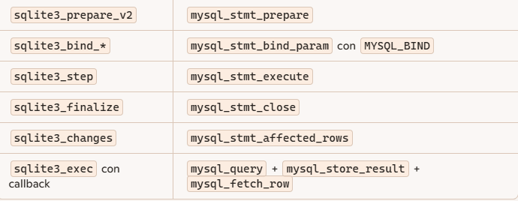
Librería libmysql
Con mysql: diferencias con sqlite3

Slide 22
Librerías ORM
soci / libpqxx
Proyectos con C++ 17

Slide 23
Instalación
vcpkg install soci → Con esto no se instala un backend de mysql, faltaría:
vcpkg install soci[core,mysql]
vcpkg install libpqxx
Para integrar en visual studio:
vcpkg integrate install
soci es un ORM (object relational mapping). Nos abstrae de utilizar el SQL y podemos trabajar con un modelo orientado a objetos.
libpqxx es un cliente puro para postgresql, pero no es un ORM.

Slide 24
soci
Es una abstracción de acceso a base de datos que permite escribir código C++ sin preocuparse por el SQL específico del motor.
Tiene una sintaxis tipo ORM, aunque no es un ORM completo, no te quita el SQL, pero permite realizar las consultas de una forma mas estructurada.
Soporta múltiples backends: PostgreSQL, MySQL, SQLite, Oracle.
Puedes usar macros para generar clases que se mapean a tablas

Slide 25
libmqxx
Es el wrapper oficial en C++ para PostgreSQL.
No es un ORM, sino una interfaz directa al motor PostgreSQL.
Ofrece acceso a transacciones, consultas, y manejo de resultados con una API moderna en C++.
Ideal si quieres control total sobre el SQL y rendimiento.

Slide 26
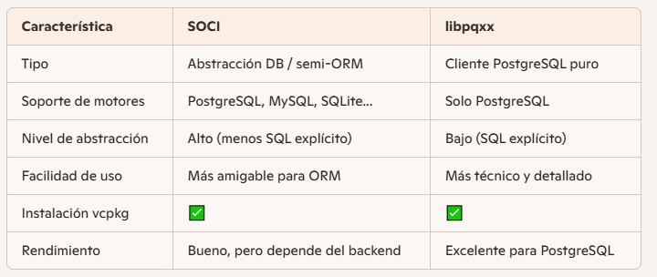
Comparativa soci vs libpqxx

Slide 27
soci
SOCI se define como una biblioteca de acceso a bases de datos para C++, que:
Usa bindings tipo C++ para ejecutar SQL.
Permite mapear resultados a variables C++ con soci::into() y pasar parámetros con soci::use().
Soporta múltiples backends (MySQL, PostgreSQL, SQLite…).
Pero no:
Genera SQL automáticamente.
Mapea clases C++ a tablas de forma automática.
Hace migraciones, validaciones o relaciones entre entidades.

Slide 28
Objetos principales de SOCI
soci::session
El objeto principal que representa una conexión activa con la base de datos.
soci::session sql(soci::mysql, "db=empresa3 user=antonio password=antonio host=127.0.0.1 port=3307");
Se pasa por referencia a las clases DAO (como EmpleadoRepository) para ejecutar consultas.

Slide 29
Objetos principales de SOCI
soci::into
Se usa para recibir resultados de una consulta SQL en variables C++.
sql << "SELECT nombre FROM empleados WHERE id = :id", soci::use(id), soci::into(nombre);
soci::use
Para inyectar un parámetro en una consulta parametrizada.
soci::indicator
Permite detectar si un valor devuelto por la base de datos es NULL.
soci::indicator ind;
sql << "SELECT id FROM empleados WHERE id = :id", soci::use(id), soci::into(emp.id, ind);
if (ind == soci::i_null) { /* manejar ausencia de datos */ }

Slide 30
Objetos principales de SOCI
soci::rowset<soci::row>
Permite recorrer múltiples resultados de una consulta SELECT.
soci::rowset<soci::row> rs = sql.prepare << "SELECT id, nombre, cargo FROM empleados";
for (const auto& r : rs) { /* recorrer resultados */ }
Listados y consultas que devuelven varias filas.

Slide 31
Objetos principales de SOCI
#include <optional>
std::optional<T>
Parte de C++17, representa un valor que puede existir o no.
std::optional<Empleado> resultado = repo.recuperarEmpleado(5);
if (resultado) { std::cout << resultado->nombre; }
std::nullopt
Constante que representa un std::optional vacío.
return std::nullopt;

Slide 32
Transacciones
sql.begin(); // Inicia la transacción
try {
sql << "INSERT INTO empleados(nombre, cargo) VALUES(:nombre, :cargo)",
soci::use("Luis"), soci::use("Contable");
sql << "UPDATE empleados SET cargo = 'Gerente' WHERE id = 5";
sql.commit(); // Confirma los cambios
} catch (...) {
sql.rollback(); // Revierte todo si hay error
throw;
}

Slide 33
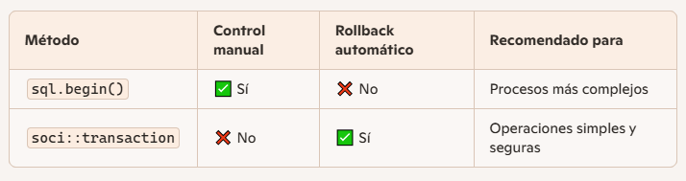
Transacciones
soci::transaction

Slide 34
Recuperar el id autogenerado
Después de un insert:
int nuevoId;
sql << "INSERT INTO empleados(nombre, cargo) VALUES(:nombre, :cargo)",
soci::use("Marta"), soci::use("Diseñadora");
Para mysql:
sql << "SELECT LAST_INSERT_ID()", soci::into(nuevoId);

Slide 35
Número de registros afectados
SOCI permite obtener el número de filas modificadas por una consulta de acción (UPDATE, DELETE, etc.) usando get_affected_rows()
sql << "UPDATE empleados SET cargo = 'Analista' WHERE cargo = 'Junior'";
std::size_t filas = sql.get_affected_rows();
std::cout << "Filas actualizadas: " << filas << std::endl;

Slide 36
PostGreSQL
libpq

Slide 37
Librería libpq
PGconn*
Objeto principal de conexión a PostgreSQL.
Se obtiene con PQconnectdb(conninfo) y se libera con PQfinish(conn).
const char* conninfo = "host=127.0.0.1 port=5433 dbname=empresa3 user=antonio password=antonio";
PGconn* conn = PQconnectdb(conninfo);

Slide 38
Consultas
Mejor parametrizadas:
Sin parametrizar, concatenando parámetros:
std::string query = "DELETE FROM tbempleados WHERE id = " + std::to_string(id);
PGresult* res = PQexec(conn_, query.c_str());
Parametrizada:
const char* query = "UPDATE tbempleados SET nombre = $1, cargo = $2 WHERE id = $3";
const char* paramValues[3] = { emp.nombre.c_str(), emp.cargo.c_str(), std::to_string(emp.id).c_str() };
PGresult* res = PQexecParams(conn_, query, 3, nullptr, paramValues, nullptr, nullptr, 0);

Slide 39
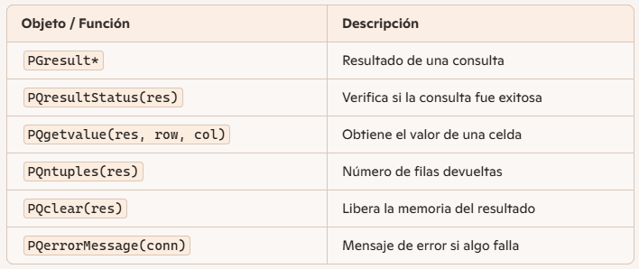
Otros objetos

Slide 40
Transacciones 1 de 2
void ejecutarTransaccion(PGconn* conn) {
PGresult* res;
// Iniciar transacción
res = PQexec(conn, "BEGIN");
if (PQresultStatus(res) != PGRES_COMMAND_OK) {
PQclear(res);
throw std::runtime_error("Error al iniciar la transacción");
}
PQclear(res);

Slide 41
Transacciones 2 de 2
try {
// Operación 1
res = PQexec(conn, "DELETE FROM tbempleados WHERE id = 10");
if (PQresultStatus(res) != PGRES_COMMAND_OK) throw std::runtime_error("Error al eliminar");
PQclear(res);
// Operación 2
const char* query = "INSERT INTO tbempleados(id, nombre, cargo) VALUES($1, $2, $3)";
const char* params[3] = { "10", "Laura", "Directivo" };
res = PQexecParams(conn, query, 3, nullptr, params, nullptr, nullptr, 0);
if (PQresultStatus(res) != PGRES_COMMAND_OK) throw std::runtime_error("Error al insertar");
PQclear(res);
// Confirmar transacción
res = PQexec(conn, "COMMIT");
if (PQresultStatus(res) != PGRES_COMMAND_OK)
throw std::runtime_error("Error al confirmar");
PQclear(res);
} catch (const std::exception& ex) {
std::cerr << "ERROR: " << ex.what() << std::endl;
// Revertir transacción
res = PQexec(conn, "ROLLBACK");
if (PQresultStatus(res) != PGRES_COMMAND_OK) {
std::cerr << "Error al revertir la transacción: " << PQerrorMessage(conn) << std::endl;
}
PQclear(res);
}
}

Slide 42
Filas afectadas
Para insert, update y delete
int filasAfectadas = std::stoi(PQcmdTuples(res));

Slide 43
Ultimo id generado
const char* query = "INSERT INTO tbempleados(nombre, cargo) VALUES($1, $2) RETURNING id";
const char* params[2] = { emp.nombre.c_str(), emp.cargo.c_str() };
PGresult* res = PQexecParams(conn_, query, 2, nullptr, params, nullptr, nullptr, 0);
if (PQresultStatus(res) != PGRES_TUPLES_OK) {
PQclear(res);
throw std::runtime_error("Error al insertar empleado");
}
int nuevoId = std::stoi(PQgetvalue(res, 0, 0));
PQclear(res);

Slide 44
BD NoSQL MongoDB

Slide 45
Mongodb
La librería mongo-cxx-driver, está disponible en vcpkg.
https://www.mongodb.com/docs/languages/cpp/cpp-driver/current/
vcpkg install mongo-cxx-driver
vcpkg integrate install
OJO esta librería no ubica los .h en los mismos directorios que otras librerías.
Se instalan en:
\vcpkg\installed\x64-windows\include\mongocxx\v-noabi

Slide 46
En Visual Studio
Agregar estas rutas de forma manual:
Propiedades del proyecto → C/C++ → General → Additional Include Directories
$(VcpkgRoot)installed\x64-windows\include\mongocxx\v_noabi
$(VcpkgRoot)installed\x64-windows\include\bsoncxx\v_noabi
Propiedades del proyecto → Linker → General → Additional Library Directories
$(VcpkgRoot)installed\x64-windows\lib
Propiedades del proyecto → Linker → Input → Additional Dependencies
mongocxx-v_noabi-rhi-md.lib
bsoncxx-v_noabi-rhi-md.lib

Slide 47
Problemas
Aunque se incluyen las rutas da problemas (no encuentra las librerías en el momento de linkar)

Slide 48
Estrategias de persistencia y acceso rápido a datos

Slide 49
Caching con Redis o Memcached en aplicaciones C++
Caching con Redis o Memcached en C++ puede mejorar drásticamente el rendimiento las aplicaciones, especialmente en sistemas que hacen muchas consultas repetitivas o requieren baja latencia.
Caching en C++
Reduce la carga en la base de datos
Minimiza el tiempo de respuesta
Mejora la escalabilidad
Evita cálculos repetidos

Slide 50
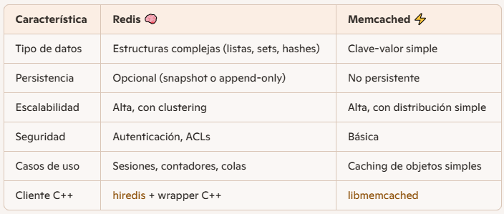
Redis vs Memcached en C++

Slide 51
Redis
Es una base de datos clave – valor.
Redis tiene dos formas de guardar datos en disco:
RDB (Redis Database Snapshot): guarda snapshots periódicos.
AOF (Append-Only File): registra cada operación que modifica datos.
En el arranque si usamos: redis-server --appendonly yes, Redis:
Comienza a registrar cada comando que cambia el estado (como SET, DEL, etc.)
Guarda estos comandos en un archivo llamado appendonly.aof
Puede reconstruir el estado completo del servidor ejecutando ese archivo en el arranque
Esto es útil si quieres que Redis recupere automáticamente los datos después de un reinicio, incluso si lo usas como caché con tolerancia a fallos.

Slide 52
Redis: patrones típicos
Caché al margen (Cache-aside)
El patrón más común:
El microservicio consulta Redis antes de ir a la base de datos.
Si el dato está en Redis → se devuelve directamente.
Si no está → se consulta la base de datos, se guarda en Redis y se devuelve.
auto val = redis.get("user:123");
if (!val) {
val = fetchFromDatabase("user:123");
redis.set("user:123", *val);
}

Slide 53
Redis: patrones típicos
Cache distribuida
Redis puede actuar como caché compartida entre múltiples microservicios, incluso en distintos contenedores o nodos. Esto permite:
Compartir resultados de consultas costosas
Evitar duplicación de lógica de negocio
Reducir carga en servicios centrales
Redis Cluster o Redis Sentinel se usan para alta disponibilidad y escalabilidad horizontal

Slide 54
Redis: patrones típicos
Caché de sesión o tokens:
Redis se usa para almacenar:
Tokens JWT o sesiones de usuario
Estados temporales de autenticación
Flags de autorización
Esto permite que servicios de autenticación y autorización trabajen de forma desacoplada.

Slide 55
Redis: patrones típicos
Caché de eventos o colas:
Redis también puede actuar como:
Buffer de eventos entre microservicios
Cola temporal usando listas (LPUSH, RPOP)
Pub/Sub para notificaciones entre servicios

Slide 56
Librería hiredis
Se instala con vcpkg:
vcpkg install hiredis
vcpkg integrate install
Para utilizarla en los proyectos de C++ (aunque esta desarrollada en C):
#include <hiredis/hiredis.h>

Slide 57
Librería hiredis: objetos
redisContext Representa la conexión con el servidor Redis
redisReply Representa la respuesta de Redis a un comando
redisReader Parse de respuestas

Slide 58
Librería hiredis: objetos
redisContext
Es el núcleo de la conexión.
Contiene información como:
IP, puerto
Estado de error (err, errstr)
Socket y buffer de lectura/escritura
redisContext* context = redisConnect("127.0.0.1", 6379);

Slide 59
Librería hiredis: objetos
redisReply
Devuelto por redisCommand()
Tiene campos según el tipo de respuesta:
type: tipo de respuesta (REDIS_REPLY_STRING, ARRAY, INTEGER, etc.)
str: si es una cadena
integer: si es un número
elements: número de elementos si es un array
element[]: array de redisReply* si es una respuesta compuesta
redisReply* reply = (redisReply*)redisCommand(context, "GET clave");
std::cout << reply->str << std::endl;

Slide 60
Librería hiredis: objetos
redisReader (menos común en C++)
Se usa para parsear respuestas en modo asincrónico o embebido.
Útil si estás integrando hiredis en una arquitectura personalizada.

Slide 61
Jerarquía funcional (no orientada a objetos)
redisContext
redisCommand(…) → redisReply
type
str / integer / elements
element[] (si es array)
Tipos de respuesta:
#define REDIS_REPLY_STRING 1
#define REDIS_REPLY_ARRAY 2
#define REDIS_REPLY_INTEGER 3
#define REDIS_REPLY_NIL 4
#define REDIS_REPLY_STATUS 5
#define REDIS_REPLY_ERROR 6

Slide 62
Otros tipos de redis
Hash
HSET empleado:123 campo valor
Hset empleado:123 id 123 nombre pepe cargo telefonista
String
Serializar como JSON o CSV
List
Lista de Ids o nombres
Lpush pedidos 12345
Lpush pedidos 44533
Lpush pedidos 55123
Lrange pedidos 0 -1
Set
Para evitar duplicados

Slide 63
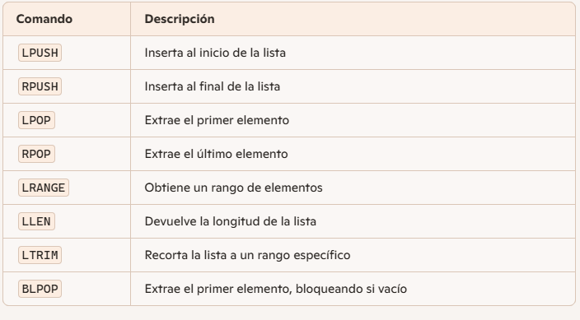
Comandos para listas

Slide 64
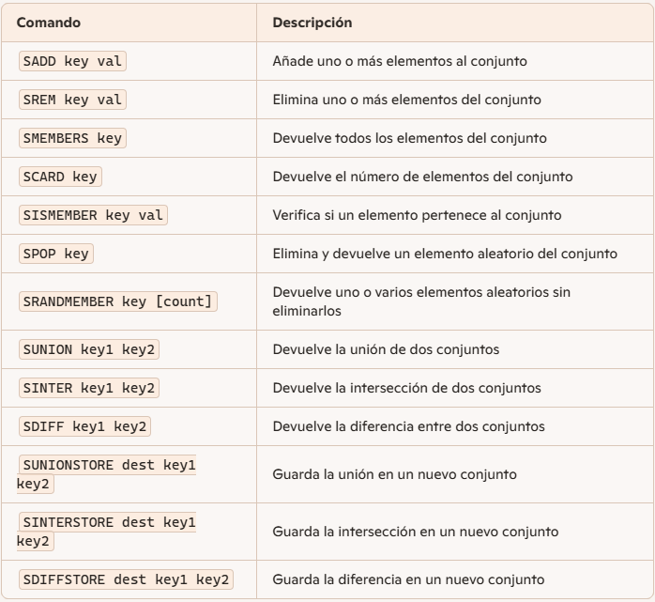
Comandos para conjuntos

Slide 65
Ejemplos conjuntos
SADD empleados "juan" "ana" "pedro"
SADD gerentes "ana" "lucas"
SINTER empleados gerentes # → "ana"
SUNION empleados gerentes # → "juan", "ana", "pedro", "lucas"
SDIFF empleados gerentes # → "juan", "pedro"

Slide 66
MemCached

Slide 67
Implementación de acceso en tiempo real a grandes volúmenes de datos

